Slide 1
Разработка и исследование модели для генерации субъективно привлекательных лиц людей
Ким Михаил

Slide 2
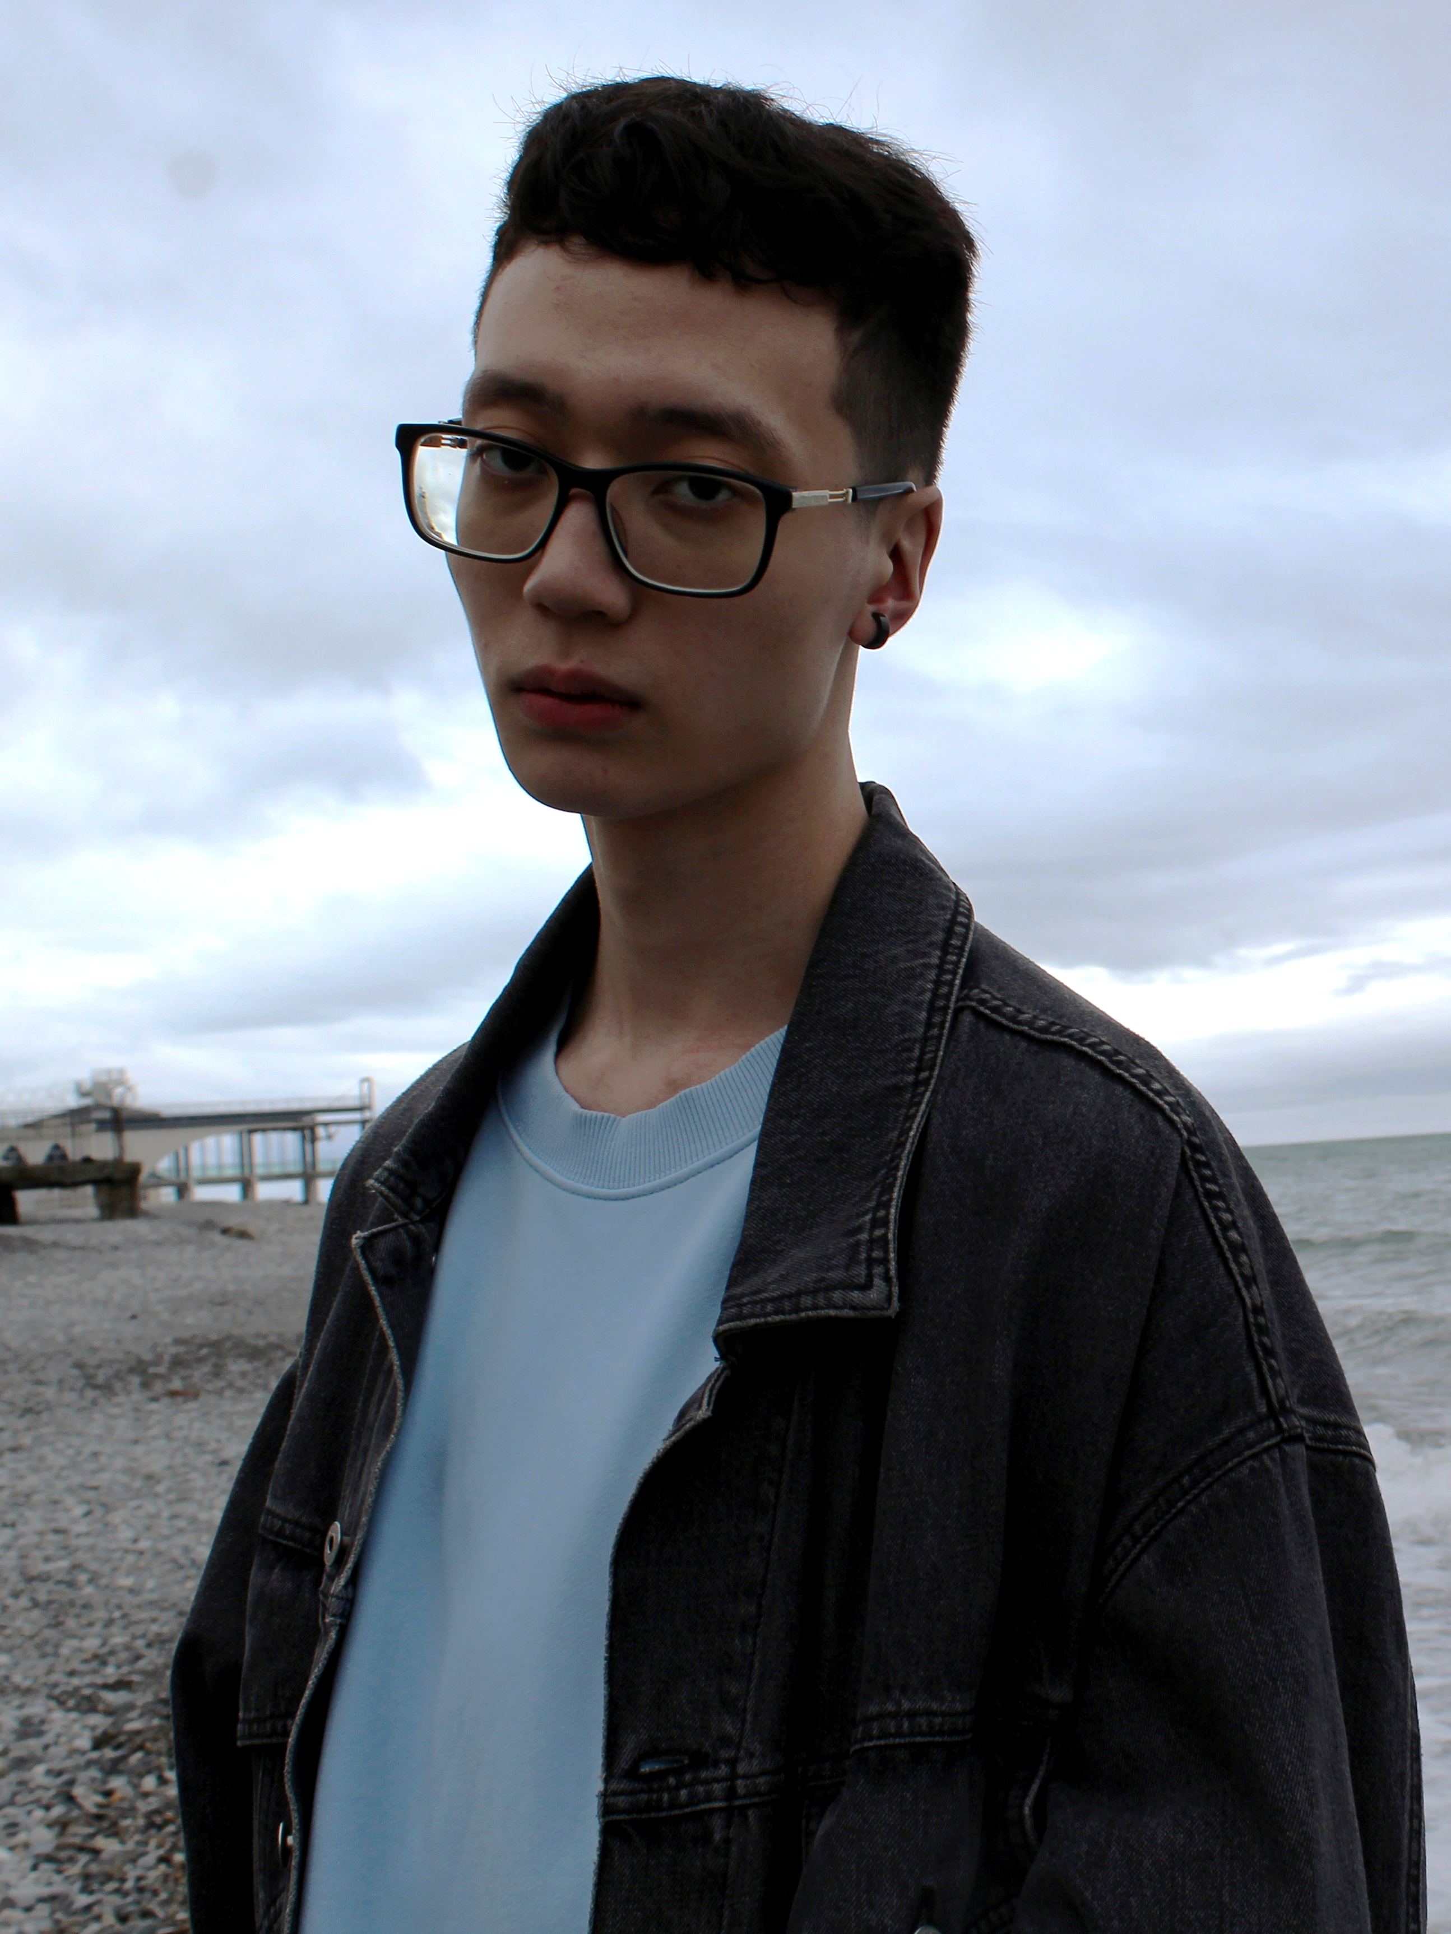
Спикер
Ким Михаил Алексеевич
РУДН им. Патриса Лулумбы
НФИбд-01-20 N1032201664
Научный руководитель: Хачумов М. В.

Slide 3
Введение

Slide 4
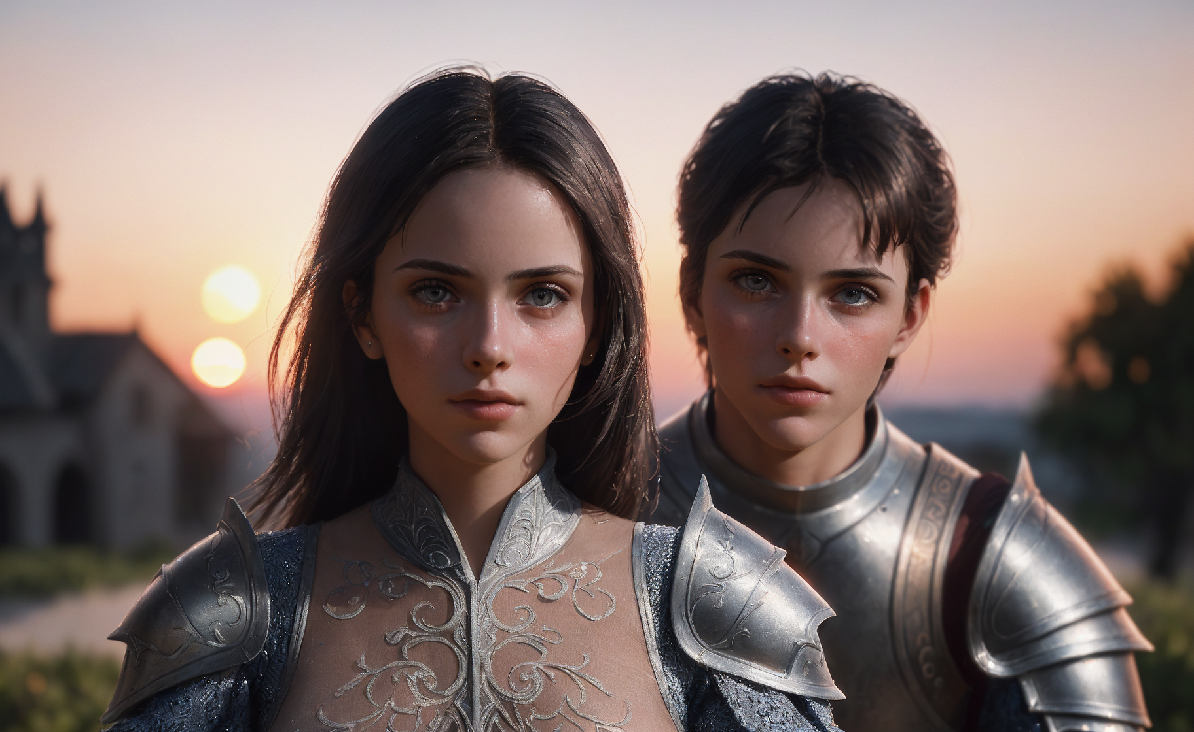
Введение
Что такое красота?
Человек способен мгновенно классифицировать изображение.
Возможна ли точная оценка?
Красота субъективна для каждого индивида.
Генерация изображений — интересная задача.
Stable Diffusion 1.5, DreamShaper 8, 8x_NMKD-Superscale_150000_G

Slide 5
Цель работы
Создание и обучение модели машинного обучения DCGAN, способной в соответствии с обратной связью от пользователя генерировать субъективно привлекательные лица людей.

Slide 6
Актуальность
Разработанная модель поможет в изучении процесса формирования человеком оценки привлекательности лиц и выявлении индивидуальных факторов, влияющих на данный показатель.

Slide 7
Разработка модели

Slide 8
Понятие GAN
GAN (Generative Adversarial Networks) — алгоритм машинного обучения без учителя, представляющий из себя совокупность двух нейронных сетей, работающих и обучающихся конкурентно.
Одна нейронная сеть генерирует изображения (генератор), другая (дискриминатор) старается отличить подлинные изображения от сгенерированных.

Slide 9
Понятие DCGAN и Latent space
DCGAN (Deep Convolutional Generative Adversarial Network) — является прямым продолжением развития архитектуры GAN путем использования сверточных слоев Convolutional и Convolutional Transpose в генераторе и дискриминаторе. Данная модификация позволяет улучшить качество результирующих изображений при использовании множества скрытых слоев в нейронной сети.
Latent space (вектор скрытого пространства/состояния) — абстрактное многомерное пространство, которое кодирует значимое внутреннее представление событий, наблюдаемых извне.

Slide 10
Архитектура модели
DCGAN (Deep Convolutional Generative Adversarial Network) — является прямым продолжением развития архитектуры GAN путем использования сверточных слоев Convolutional и Convolutional Transpose в генераторе и дискриминаторе.
Данная модификация позволяет улучшить качество результирующих изображений при использовании множества скрытых слоев в нейронной сети.

Slide 11
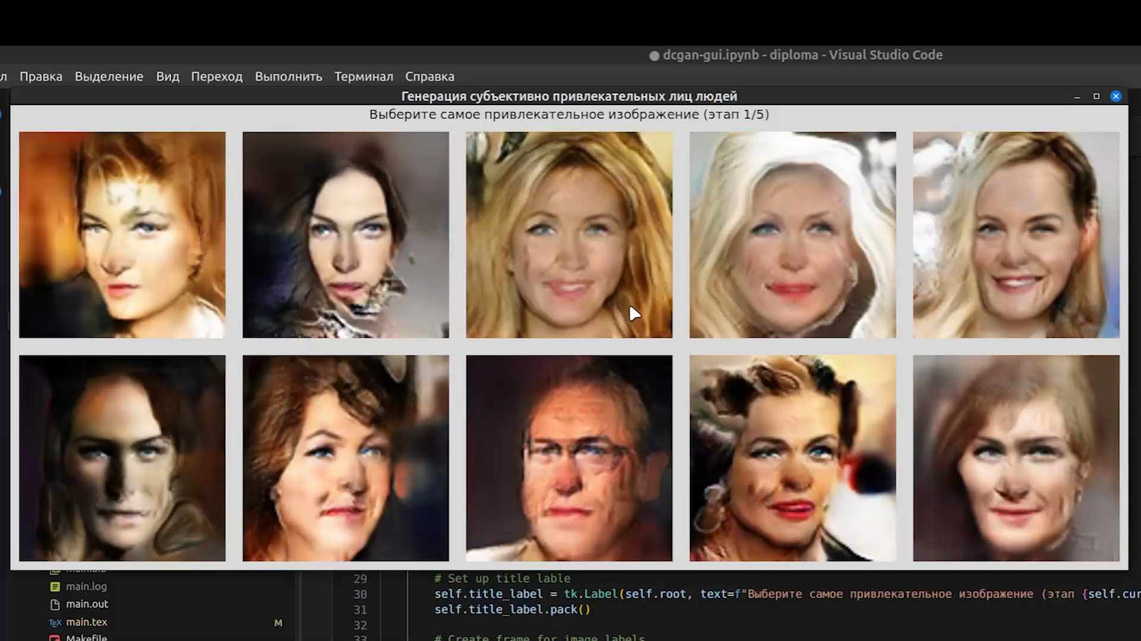
Имплементация модели

Slide 12
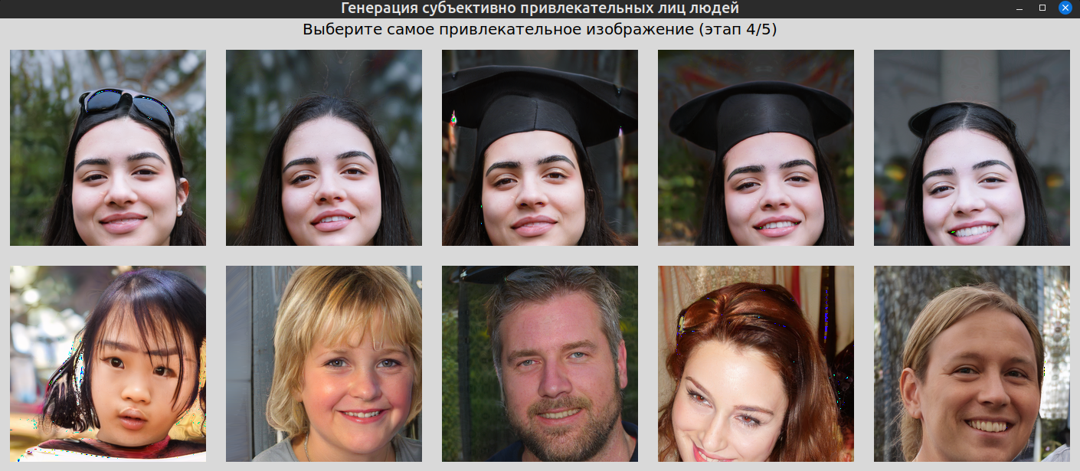
Использование StyleGAN3

Slide 13
Заключение

Slide 14

Заключение
В настоящей работе рассмотрен метод генерации субъективно привлекательных лиц людей путем усреднения векторов скрытого пространства DCGAN.
По результатам исследования планируется проведение дальнейших исследований с использованием предобученных моделей StyleGAN3 и Stable Diffusion для улучшения качества генерации изображений.

